Slide 1


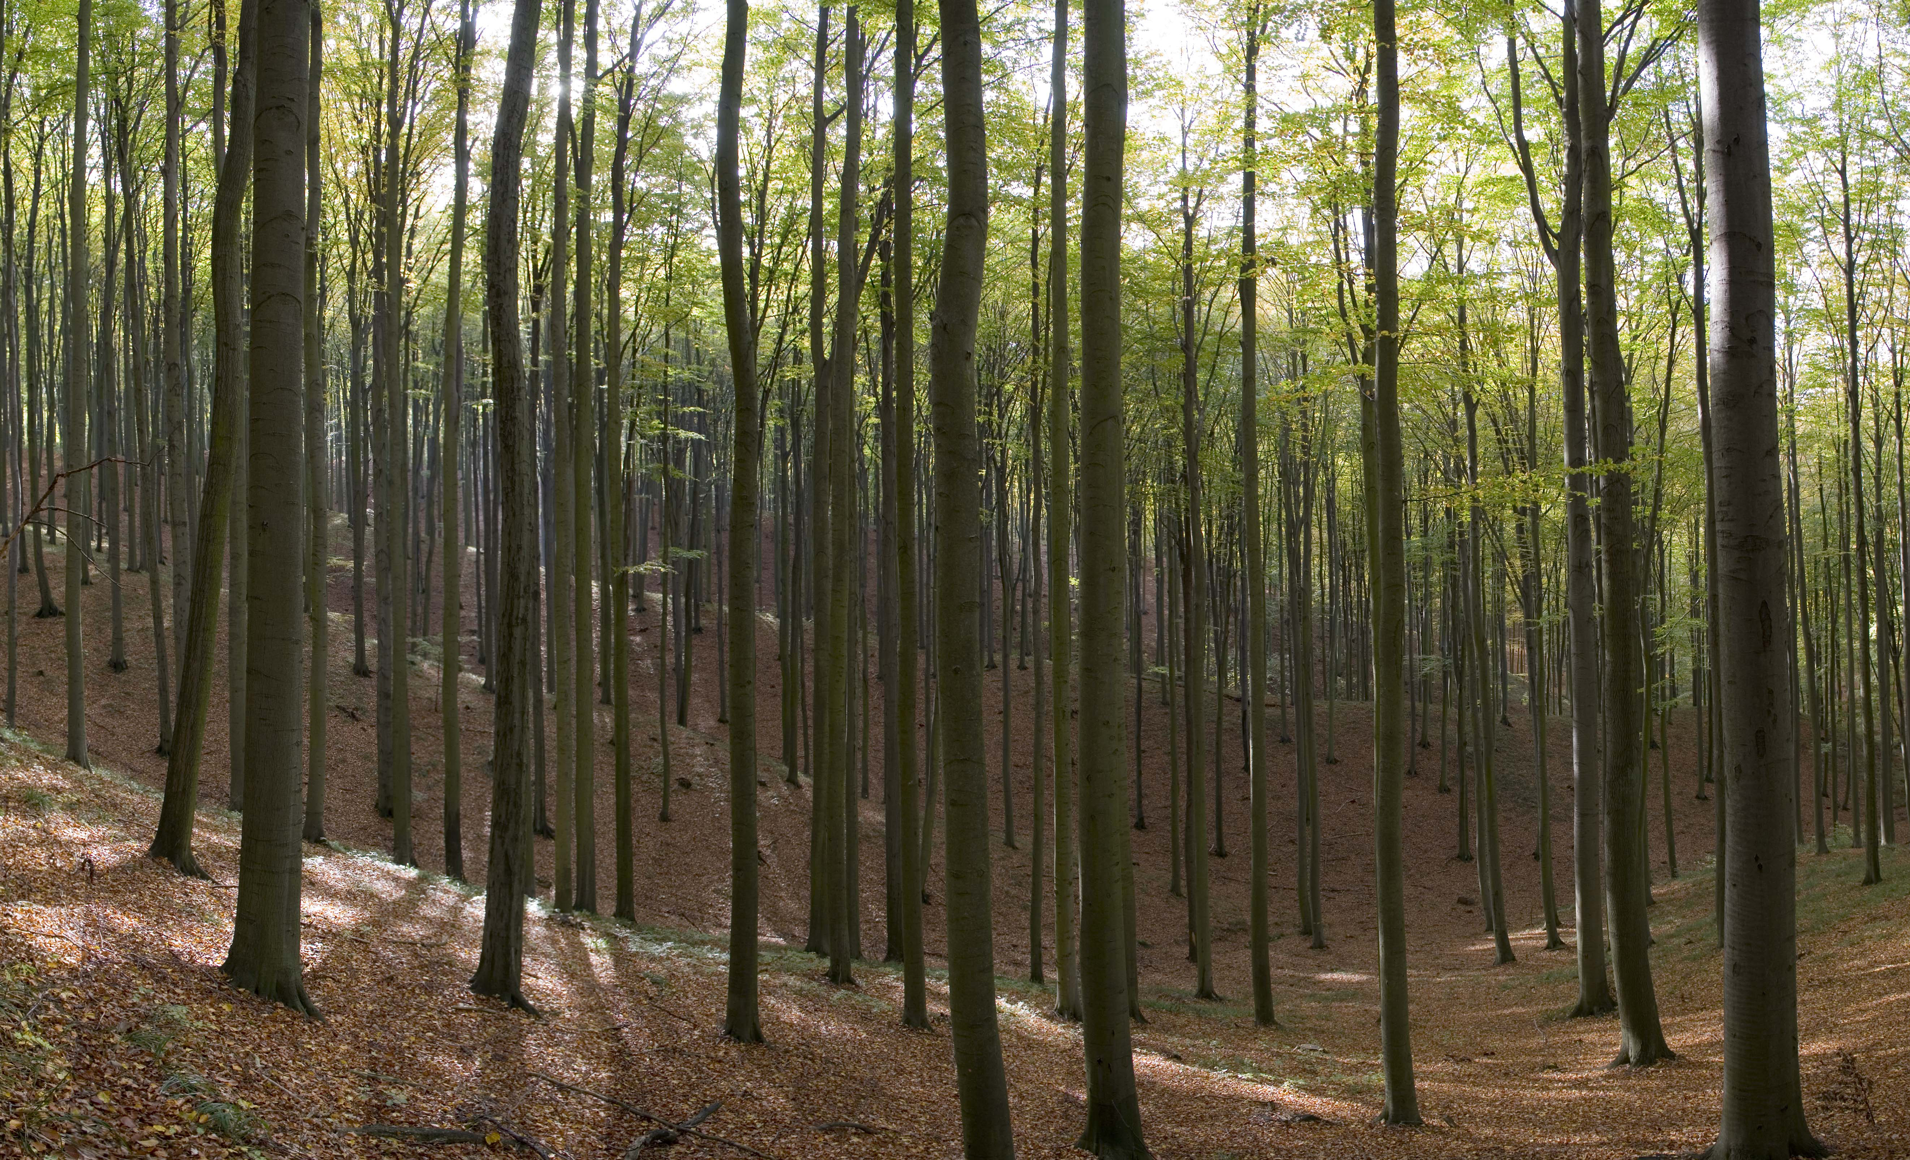

Raport z pilotażowego, uspołecznionego procesu zainicjowanego przez Ministerstwo Klimatu
i Środowiska dotyczącego lasów o wiodącej funkcji społecznej wokół miasta Szczecin
www.lasy.gov.pl
październik 2024

Slide 2
1 | Czego dotyczył pilotaż ws. lasów
o wiodącej funkcji społecznej

Slide 3
Czego dotyczył proces
Podstawy prawne procesu:
Polecenie Ministra Klimatu i Środowiska z 26 kwietnia br.
w sprawie opracowania propozycji obszarów o wiodącej funkcji społecznej wokół 9 miast;
wraz z późniejszymi poleceniami
Zarządzenie nr 109 Dyrektora Generalnego Lasów Państwowych z dn. 30 sierpnia br. w sprawie powołania lokalnych zespołów do spraw lasów o wiodącej funkcji społecznej wokół miast: Bydgoszcz-Toruń, Gdańsk-Sopot-Gdynia, Katowice, Kraków, Łódź, Poznań, Szczecin, Warszawa, Wrocław
Decyzja nr 82 Dyrektora Regionalnej Dyrekcji Lasów Państwowych w Szczecinie z dn. 03 września br.
w sprawie lokalnego zespołu do spraw lasów o wiodącej funkcji społecznej wokół miasta Szczecin
Proces wspierany przez Wojewodę Zachodniopomorskiego (gospodarz miejsca spotkań, członek zespołu, przekazujący końcowy raport z prac zespołu).
Spotkania prowadzone przy wsparciu zewnętrznego facylitatora.
Termin zakończenia prac zespołu i przekazania końcowego opracowania do Wojewody Zachodniopomorskiego:
31 października 2024r.

Slide 4
Czego dotyczył pilotaż
Lasy o wiodącej funkcji społecznej – rozumie się przez to lasy
świadczące dla lokalnych społeczności istotne pozaprodukcyjne usługi
ekosystemowe, takie jak usługi regulacyjne, usługi kulturowe oraz usługi
podtrzymujące. Zgodnie z ustaleniami Ogólnopolskiej Narady o Lasach,
ochrona tych usług może przyjąć formę modyfikacji, ograniczeń lub
wyłączeń gospodarki leśnej.
Projekt pilotażowy dla 9 lokalizacji w kraju, mający na celu
wyznaczenie lasów o wiodącej funkcji społecznej wokół wskazanych miast.
W przypadku RDLP w Szczecinie – wokół miasta Szczecin.
Proces dotyczy obszarów w zarządzie PGL LP.
Przy Szczecinie wskazany obszar dotyczy nadleśnictw:
Gryfino – pow. ponad 18,8 tys. ha (w tym pow. obrębu Rozdoły – 9,5 tys. ha)
Kliniska – pow. ponad 23 tys. ha
Trzebież – pow. około 25 tys. ha

Slide 5
Czego dotyczył pilotaż
Członkowie zespołu ds. lasów społecznych wokół Szczecina (według kolejności alfabetycznej):
Anna Chamratowicz, Gmina Police
Piotr Cielecki, Gmina Stare Czarnowo
Norbert Dowejko, Barlinek Inwestycje Sp z o.o.
Katarzyna Dziubak, Zespół Parków Krajobrazowych - Zachodniopomorski Urząd Marszałkowski
Marcin Dziubak, Związek Leśników Polskich w Rzeczpospolitej Polskiej
Magdalena Filiks, posłanka na Sejm RP
Patrycja Gągorek-Iwasyszyn, Starostwo Powiatowe w Gryfinie
Wojciech Gil, Instytut Badawczy Leśnictwa
Marcelina Gosiewska, Krajowa Sekcja Pracowników Leśnictwa NSZZ „Solidarność”
Eliza Grabowska, Ogólnopolskie Towarzystwo Ochrony Ptaków
Monika Gregor, Gmina Kołbaskowo
Patrycja Gross, Gmina Stargard
Jan Grzyś, Nadleśnictwo Kliniska
Paweł Guzikowski, Biuro Urządzania Lasu i Geodezji Leśnej
Paweł Gzyl, RDLP w Szczecinie
Ryszard Hoszowski, Nadleśnictwo Kliniska
Robert Jastrzębski, Polski Związek Łowiecki, Koło Łowieckie Orzeł Szczecin - Śmierdnica
Paweł Kamiński, Związek Harcerstwa Polskiego, Główna Kwatera ZHP

Slide 6
Czego dotyczył pilotaż
cd członkowie zespołu ds. lasów społecznych wokół Szczecina (według kolejności alfabetycznej):
Mariusz Kłembowski, Związek Harcerstwa Polskiego, Chorągiew Zachodniopomorska w Szczecinie
Zbigniew Kłosowski, Ministerstwo Klimatu i Środowiska
Wojciech Knapski, Krajowa Sekcja Leśnictwa i Ochrony Środowiska ZZ "Budowlani”
Katarzyna Król-Korpalska, Starostwo Powiatowe w Goleniowie
Marcin Lewicki, Gmina Kobylanka
Krzysztof Matuszak, Zakład Usług Komunalnych – Urząd Miasta Szczecin
Kazimierz Mendak, Związek Leśników Polskich w Rzeczpospolitej Polskiej
Andrzej Miluch, Gmina Dobra
Paweł Pawlaczyk, Klub Przyrodników
Anna Pikus, Dyrekcja Generalna Lasów Państwowych
Adam Rudawski, Wojewoda Zachodniopomorski
Stefan Ryder, Stowarzyszenie na Rzecz Wspierania Bioróżnorodności „Matecznik” - Wiceprezes
Maciej Sobieraj, Fundacja dla Klimatu i Bioróżnorodności
Bartosz Standio, Polski Związek Łowiecki, Koło Łowieckie nr 16 Bory Kujańskie
Tadeusz Stolarski, Polski Związek Łowiecki, Koło Łowieckie Orzeł Szczecin - Śmierdnica
Andrzej Tryba, Zakład Usług Leśnych Margo-Drew
Piotr Waloch, RDOŚ w Szczecinie
Grzegorz Wojtkowiak, Nadleśnictwo Trzebież
Skład zespołu określiły kolejne polecenia Ministra Klimatu i Środowiska.
Zespół działa w oparciu o decyzję dyrektora RDLP w Szczecinie.

Slide 7
Czego dotyczył pilotaż
Cel zespołu:
Opracowanie propozycji lokalizacji obszarów o wiodącej funkcji społecznej wokół miasta Szczecin
Opracowanie propozycji zasad gospodarowania na wyżej wybranych obszarach
Podstawa opracowania:
Rekomendacje i wytyczne wypracowane podczas Ogólnopolskiej Narady o Lasach dotyczących lasów o wiodącej funkcji społecznej, zatwierdzone przez MKiŚ

Slide 8
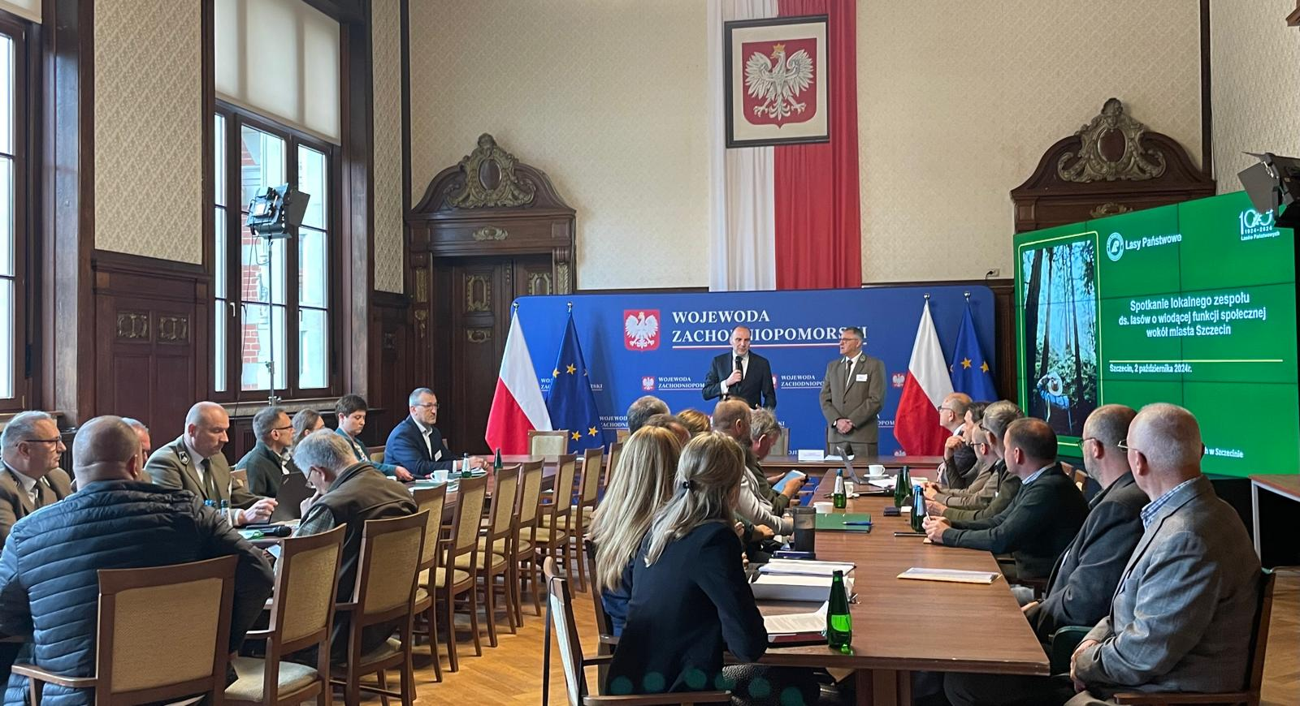
Pierwsze spotkanie

Slide 9
Kluczowe kwestie, które były poruszane
1
3
2
Opracowanie propozycji zasad gospodarowania na wybranych obszarach
Opracowanie propozycji lokalizacji obszarów
o wiodącej funkcji społecznej wokół miasta Szczecin
Wzmocnienie współpracy pomiędzy lokalnymi społecznościami

Slide 10
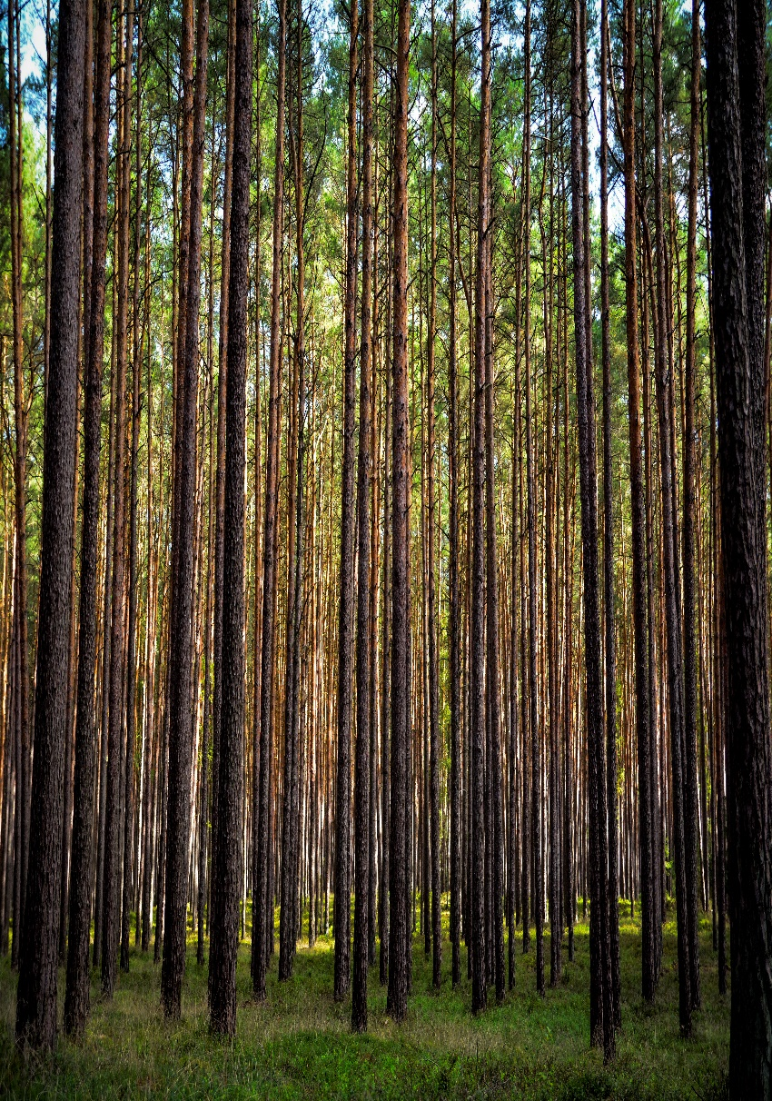

Slide 11
O czym rozmawialiśmy
Proces stanowi odpowiedź na potrzebę dialogu ze społeczeństwem na temat sposobu prowadzenia
gospodarki leśnej. Podstawa wyznaczania lasów o wiodącej funkcji społecznej: Rekomendacje i wytyczne
Ministerstwa Klimatu i Środowiska:
Kryteria wyboru
S1. Lasy kluczowe dla tożsamości kulturowej lokalnych społeczności
S2. Lasy intensywnie użytkowane rekreacyjnie lub turystycznie
S3. Tereny leśne w sąsiedztwie ośrodków wypoczynkowych, hoteli, sanatoriów (spa),campingów
S4. Lasy położone w sąsiedztwie zwartej zabudowy, w szczególności wokół dużych ośrodków miejskich.
S5. Lasy uzdrowiskowe lub użytkowane w celach zdrowotnych
S6. Obszary cenne z punktu widzenia usług ekosystemowych dla lokalnej społeczności
S7. Obszary istotne dla zaopatrzenia w wodę lokalnej społeczności
Zasady gospodarowania na obszarach o szczególnych walorach społecznych
Wyłączenie
Ograniczenia
Modyfikacje

Slide 12
O czym rozmawialiśmy
Propozycje obszarów lasów o wiodącej funkcji społecznej wokół miasta Szczecin zgłosili:
Dla Nadleśnictwa Gryfino:
KLUB PRZYRODNIKÓW - PAWEŁ PAWLACZYK
ZWIĄZEK LEŚNIKÓW POLSKICH W RP ZAKŁADOWA ORGANIZACJA ZWIĄZKOWA W NADLEŚNICTWIE GRYFINO – MARCIN DZIUBAK
ZACHODNIOPOMORSKA GRUPA LOKALNA OTOP – ELIZA GRABOWSKA
REGIONALNA DYREKCJA OCHRONY ŚRODOWSIKA W SZCZECINIE – PIOTR WALOCH
NADLEŚNICTWO GRYFINO
Z POZA ZESPOŁU:
KLUB KNIEJOŁAZA – PAWEŁ HERBUT
* Propozycje nie odnosiły się do wszystkich nadleśnictw

Slide 13
O czym rozmawialiśmy
Propozycje obszarów lasów o wiodącej funkcji społecznej wokół miasta Szczecin zgłosili:
Dla Nadleśnictwa Kliniska:
KLUB PRZYRODNIKÓW - PAWEŁ PAWLACZYK
ZACHODNIOPOMORSKA GRUPA LOKALNA OTOP – ELIZA GRABOWSKA
NADLEŚNICTWO KLINISKA
REGIONALNA DYREKCJA OCHRONY ŚRODOWSIKA W SZCZECINIE – PIOTR WALOCH
Po zakończeniu pracy zespołu propozycję obszarów zgłosił
URZAD GMINY W KOBYLANCE – MARCIN LEWICKI (nie uczestniczył w żadnym ze spotkań)
Dla Nadleśnictwa Trzebież:
KLUB PRZYRODNIKÓW - PAWEŁ PAWLACZYK
ZACHODNIOPOMORSKA GRUPA LOKALNA OTOP – ELIZA GRABOWSKA
URZĄD GMINY DOBRA – ANDRZEJ MILUCH
REGIONALNA DYREKCJA OCHRONY ŚRODOWSIKA W SZCZECINIE – PIOTR WALOCH
NADLEŚNICTWO TRZEBIEŻ
* Propozycje nie odnosiły się do wszystkich nadleśnictw

Slide 14
O czym rozmawialiśmy
Propozycje modyfikacji sposobu zagospodarowania lasów o wiodącej funkcji społecznej wokół miasta Szczecin zgłosili:
Dla Nadleśnictwa Gryfino:
KLUB PRZYRODNIKÓW - PAWEŁ PAWLACZYK
ZWIĄZEK LEŚNIKÓW POLSKICH W RP ZAKŁADOWA ORGANIZACJA ZWIĄZKOWA W NADLEŚNICTWIE GRYFINO – MARCIN DZIUBAK
ZACHODNIOPOMORSKA GRUPA LOKALNA OTOP – ELIZA GRABOWSKA
REGIONALNA DYREKCJA OCHRONY ŚRODOWISKA W SZCZECINIE – PIOTR WALOCH
NADLEŚNICTWO GRYFINO
Z POZA ZESPOŁU:
KLUB KNIEJOŁAZA – PAWEŁ HERBUT
* Propozycje nie odnosiły się do wszystkich nadleśnictw

Slide 15
O czym rozmawialiśmy
Propozycje modyfikacji sposobu zagospodarowania lasów o wiodącej funkcji społecznej wokół miasta Szczecin zgłosili:
Dla Nadleśnictwa Kliniska:
KLUB PRZYRODNIKÓW - PAWEŁ PAWLACZYK
ZACHODNIOPOMORSKA GRUPA LOKALNA OTOP – ELIZA GRABOWSKA
REGIONALNA DYREKCJA OCHRONY ŚRODOWISKA W SZCZECINIE – PIOTR WALOCH
NADLEŚNICTWO KLINISKA
Dla Nadleśnictwa Trzebież:
KLUB PRZYRODNIKÓW - PAWEŁ PAWLACZYK
ZACHODNIOPOMORSKA GRUPA LOKALNA OTOP – ELIZA GRABOWSKA
REGIONALNA DYREKCJA OCHRONY ŚRODOWISKA W SZCZECINIE – PIOTR WALOCH
NADLEŚNICTWO TRZEBIEŻ
* Propozycje nie odnosiły się do wszystkich nadleśnictw

Slide 16
2 | Jak zorganizowany był uspołeczniony proces?

Slide 17
Jak zorganizowany był dialog
Zgodnie z poleceniem Ministra Klimatu i Środowiska do RDLP w Szczecinie należała organizacja merytoryczna prac zespołu, w tym zapewnienie odpowiednich danych, analiz i innych informacji. Na podstawie wskazań oraz po uzyskaniu akceptacji Ministerstwa, Regionalna Dyrekcja Lasów Państwowych w Szczecinie powołała lokalny zespół oraz zaangażowała facylitatora spotkań.
Na podstawie wskazań i po akceptacji ministerstwa Regionalna Dyrekcja Lasów Państwowych w Szczecinie powołała osobowy zespołu lokalnego, zaangażowała facylitatora spotkań.
Wojewoda Zachodniopomorski nadzorował proces tworzenia lasów o wiodącej funkcji społecznej wokół miasta Szczecin. Pełnił m.in. rolę gospodarza, otwierając spotkania zespołu roboczego. Wojewodzie powierzono zadanie opracowania ostatecznych wniosków i postulatów, które mają zostać przedłożone Ministrowi Klimatu i Środowiska.
Spotkania zespołu odbywały się w Zachodniopomorskim Urzędzie Wojewódzkim, w salach wskazanych przez wojewodę
Liczba spotkań – 4
Spotkania miały charakter stacjonarny. Pracował cały zespół, bez podziału na podzespoły. Każdy członek miał możliwość aktywnego udziału w pracach, nad czym czuwał facylitator. Nad każdym zgłoszonym materiałem była możliwość wypowiedzi i przedstawienia swojego stanowiska. Materiały wszystkie były zamieszczone i dostępne pod linkiem, który otrzymali wszyscy członkowie Zespołu.

Slide 18
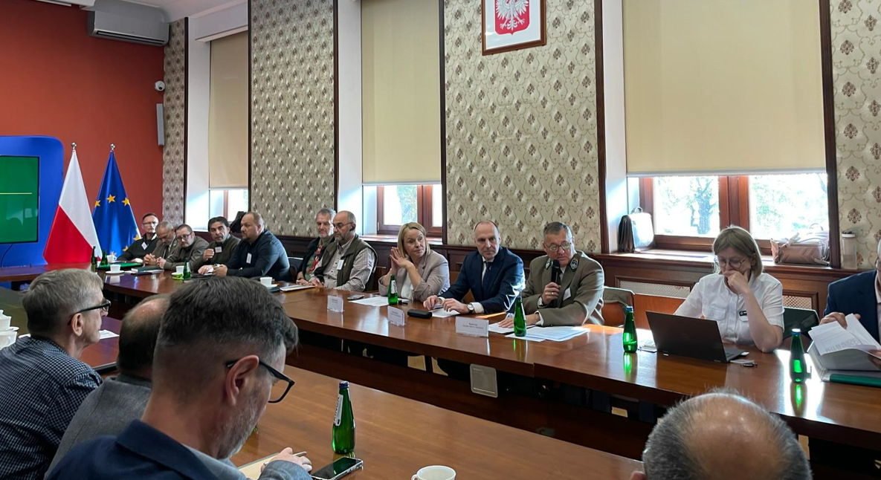
Drugie spotkanie

Slide 19
3 |Kalendarium prac lokalnych zespołów ds. lasów społecznych

Slide 20
Kalendarium
I Spotkanie zespołu | 2 października 2024
- spotkanie organizacyjne (wypracowanie regulaminu, informacje organizatora o procesie i jednostkach, których dotyczy pilotaż)
II Spotkanie zespołu | 7 października 2024
rekomendacje i wytyczne Ministerstwa Klimatu i Środowiska do wyznaczania lasów o wiodącej funkcji społecznej – prezentacja,
lasy o wiodącej funkcji społecznej według 7 kryteriów „Wytycznych i rekomendacji” Ministerstwa Klimatu i Środowiska. Prezentacje nadleśnictw: Gryfino, Kliniska, Trzebież,
prezentacja Klubu Przyrodników,
prezentacja przedstawiciela Regionalnej Dyrekcji Ochrony Środowiska w Szczecinie,
prezentacja Związku Leśników Polskich w Rzeczpospolitej Polskiej Zakładowa Organizacja Związkowa w Nadleśnictwie Gryfino,
wystąpienie przedstawiciela Marszałka Województwa Zachodniopomorskiego,
prezentacja Zakładu Usług Leśnych MARGO-DREW
III Spotkanie zespołu | 14 października 2024
- prace nad wyznaczeniem granic obszarów lasów o wiodącej funkcji społecznej wokół miasta Szczecin
- rozpoczęcie prac nad wypracowaniem propozycji modyfikacji gospodarki leśnej na wyżej wyznaczonych obszarach

Slide 21
Kalendarium
IV Spotkanie zespołu | 21 października 2024
kontynuacja prac nad wyznaczeniem granic obszarów lasów o wiodącej funkcji społecznej wokół miasta Szczecin oraz wypracowanie propozycji modyfikacji gospodarki leśnej na tych obszarach
Raport z prac zespołu | 31 października 2024

Slide 22
4 |Uczestnicy biorący udział w pracach loklanego zespołu ds. lasów o wiodącej funkcji społecznej

Slide 23
Uczestnicy
I Spotkanie zespołu - 2 października 2024
uczestniczyło 28 członków zespołu, w tym w zastępstwie z: gminy Stargard, organizacji społecznej PZŁ (Koło Łowieckie nr 16 Bory Kujańskie)
II Spotkanie zespołu - 7 października 2024
uczestniczyło 29 członków zespołu, w tym w zastępstwie z: gminy Stargard, Instytutu Badawczego Leśnictwa, Biura Urządzania Lasu i Geodezji Leśnej oddział w Gorzowie Wlkp., organizacji społecznej Zachodniopomorska Grupa Lokalna OTOP
III Spotkanie zespołu - 14 października 2024
uczestniczyło 28 członków zespołu, w tym w zastępstwie z: gminy Stargard, Instytutu Badawczego Leśnictwa, organizacji społecznej PZŁ (Koło Łowieckie nr 16 Bory Kujańskie), organizacji społecznej Klub Przyrodników
Pisemna rezygnacja z prac w zespole organizacji społecznej Koło Łowieckie Orzeł Szczecin-Śmierdnica, reprezentowanej przez dwóch członków
W pracach zespołu nie uczestniczyli doradcy

Slide 24
Uczestnicy
IV Spotkanie zespołu - 21 października 2024
uczestniczyło 26 członków zespołu, w tym w zastępstwie z: gminy Stargard, organizacji społecznej PZŁ (Koło Łowieckie nr 16 Bory Kujańskie)
Podmioty, które nie wzięły udziału w spotkaniach zespołu:
organizacja społeczna Krajowa Sekcja Leśnictwa i Ochrony Środowiska ZZ Budowlani,
gmina Kobylanka,
Główna Kwatera ZHP
W pracach zespołu nie brali udziału doradcy

Slide 25
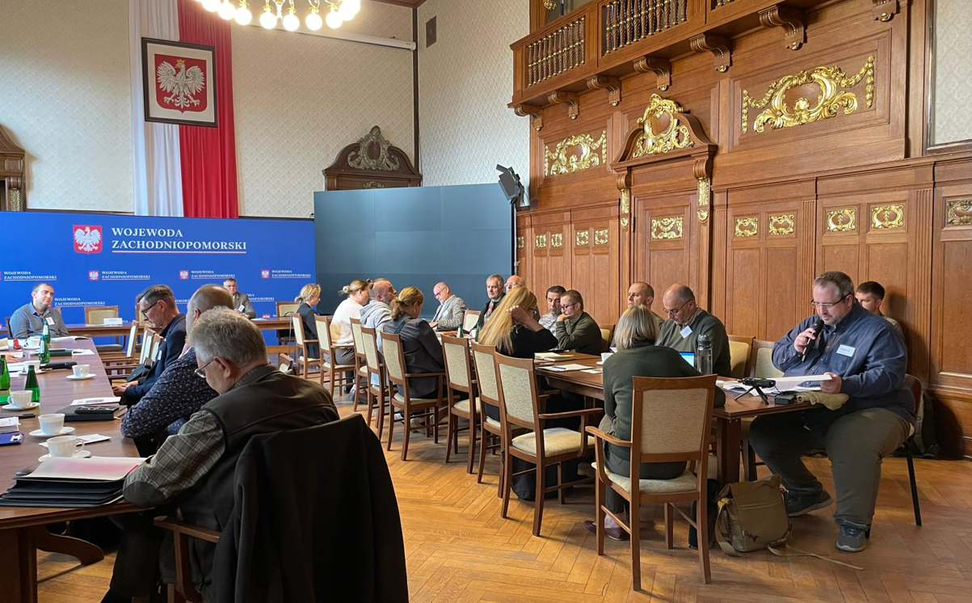
Trzecie spotkanie

Slide 26
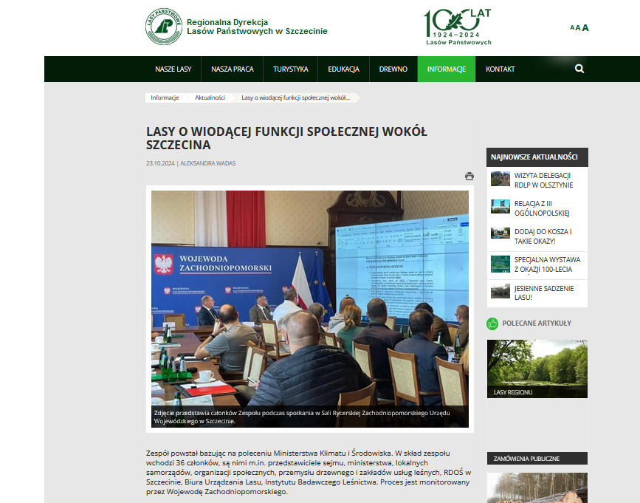
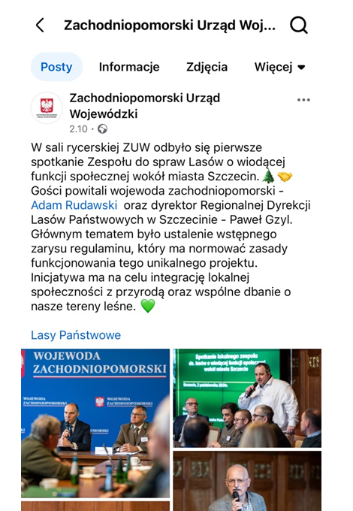
Jak informowaliśmy o pilotażu szerszą społeczność
Zespół miał charakter zamknięty. Do opinii społecznej nie były przekazywane materiały robocze.
Informację o rozpoczęciu prac zespołu zamieściliśmy na stronie internetowej Lasów Państwowych, na portalu FB Zachodniopomorskiego Urzędu
Spotkania nie były transmitowane

Slide 27
5 | Uzgodnienia / wnioski i rekomendacje

Slide 28
Co uzgodniliśmy
W trakcie praz zespołu nie wypracowano wspólnego obszaru lasów o wiodącej funkcji społecznej wokół miasta Szczecin.
Każda ze stron przedstawiających propozycje określiła zasięg i ewentualnie sposoby zagospodarowania.
Część propozycji miała charakter ogólny lub odnosiła się do innych złożonych propozycji.
Propozycje zostały wskazane w załącznikach 3 i 4.

Slide 29
Opis skutków uzgodnień
Zespół nie wypracował wspólnego obszaru lasów o wiodącej funkcji społecznej wokół miasta Szczecin, w związku z powyższym odstąpiono od wskazania skutków prowadzonego pilotażu

Slide 30
Wnioski i rekomendacje
zbyt krótki czas na pełną analizę całości zagadnień związanych z realizacją celu prac zespołu,
brak uregulowań prawnych w zakresie wdrożenia tego procesu,
potrzeba rozwiązań prawnych dot. bezpieczeństwa na obszarach lasów społecznych (odpowiedzialność).
Zespół rekomenduje, aby końcowe ustalenia w zakresie obszarów o wiodącej funkcji społecznej wokół 9 miast i sposobu prowadzenia gospodarki leśnej poddany został konsultacjom społecznym przez MKiŚ

Slide 31
6 |Co dalej?

Slide 32
Co dalej
Zgodnie z wytycznymi MKiŚ raport opracowany przez zespół zostanie przekazany Dyrektorowi Generalnemu LP, następnie wojewodom, którzy przekażą go do MKiŚ

Slide 33
Załączniki do raportu:
Załącznik nr 1 - Zestawienie wszystkich sprawozdań (protokołów) ze spotkań zespołu – z załączonymi dokumentami
Załącznik nr 2 - Lista osób uczestniczących w pracach zespołu (z podaniem informacji nt. reprezentowanego podmiotu/instytucji)
Załącznik nr 3 – Tabela – zestawienie propozycji: obszarów lasów o wiodącej funkcji społecznej oraz zasad gospodarowania – z uwzględnieniem zdań odrębnych (tabele szczegółowe nr 3.1 oraz tabela sumaryczna nr 3.2)
Załącznik nr 4 - Wizualizacja (mapa/mapy) propozycji: obszarów lasów o wiodącej funkcji społecznej oraz zasad gospodarowania – z uwzględnieniem zdań odrębnych
Załącznik nr 5 - Zestawienie danych, które wsparły proces (prezentacje, mapy, analizy, wyniki badań itp.) – z załączonymi dokumentami
Załącznik nr 6 - Zestawienie opinii, listów, stanowisk itd. przekazanych przez członków lokalnego zespołu ds. lasów o wiodącej funkcji społecznej oraz osób/podmiotów spoza zespołu zgłoszonych w trakcie jego prac – z załączonymi dokumentami
Załącznik nr 7 - Opinie stron uczestniczących w pracach zespołu do samego procesu – z załączonymi dokumentami
Załącznik nr 8 – Zestawienie uwag członków zespołu do raportu – z załączonymi dokumentami

Slide 34
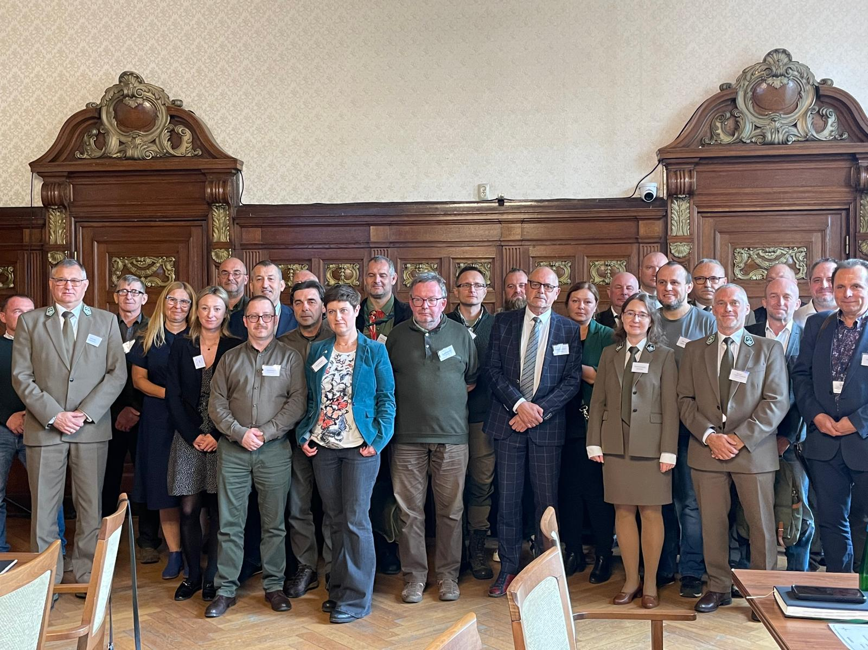

Slide 35

Jednostka odpowiedzialna za przeprowadzenie procesu wyznaczenia lasów
o wiodącej funkcji społecznej wokół miasta Szczecin:
Regionalna Dyrekcja Lasów Państwowych w Szczecinie
ul. Trzcinowa 10 70-893 Szczecin
www.lasy.gov.pl

